Slide 1
Metro_Helper
NFC, QR Code and WIFI Captive portal
종로산업정보학교 김재서, 박화비
팀재화
Notes:
안녕하세요 Metro_Helper 프로젝트를 진행하고 있는 팀재화의 김재서, 박화비 입니다.

Slide 2


Metro_helper 목차 종로산업정보학교 컴퓨터보안과 김재서, 박화비
연구 과정
연구 과정
연구 과정
결과물 소개
결과물 소개
활용 방향
프로젝트 소개
활용 방향
프로젝트 소개
Step. 4
프로젝트의 미래 방향성 및 활용방향 소개
Step. 2
프로젝트의 연구 상세한 과정 및 개선방향 설명
Step. 4
프로젝트의 미래 방향성 및 활용방향 소개
Step. 2
프로젝트의 연구 상세한 과정 및 개선방향 설명
Step. 3
프로젝트 결과물 시연 및 상세 설명
Step. 1
프로젝트의 간단한 소개
Step. 3
프로젝트 결과물 시연 및 상세 설명
Step. 1
프로젝트의 간단한 소개
Notes:
들어가기에 앞서 목차를 간단하게 설명 해드리겠습니다.
첫번째로 저희 프로젝트의 간단한 소개를 하겠습니다.
그 다음으로는 저희가 진행한 프로젝트의 연구내용 그리고 토론을 통한 개선방향 등을 설명 하겠습니다.
세번째로는 저희 프로젝트 결과물 시연 및 상세 설명이 있겠습니다.
마지막으로는 저희 프로젝트의 미래 방향성 및 활용 방향에 대해 설명이 있습니다.

Slide 3
Metro_helper 프로젝트 소개 종로산업정보학교 컴퓨터보안과 김재서, 박화비
문제인식
ㅅㄷㅁㄴ

Slide 4

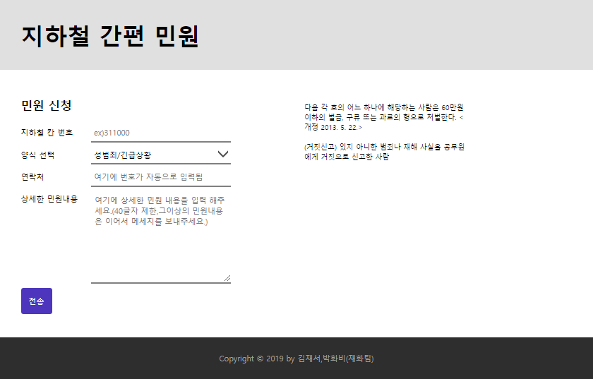
Metro_helper 프로젝트 소개 종로산업정보학교 컴퓨터보안과 김재서, 박화비
NFC, QR Code
WIFI Captive Portal
네트워크 라우터의 Captive Portal(종속 사이트)기능을 이용해서
사용자가 네트워크에 접속시 미리 설정된 사이트로 접속이 됨
지하철
민원 신청은
여기로~
태그 또는 QR코드를
스캔해주세요!
QR

